Slide 1
Проект планировки и проект межевания территории квартала, ограниченного улицами Цюрупы, Достоевского, Пархоменко и Кирова в Кировском районе городского округа
город Уфа Республики Башкортостан
ЗАКАЗЧИК: Коротаев Д.В.
ИСПОЛНИТЕЛЬ: МУП «АПБ» Г.УФЫ

Slide 2
Краткая пояснительная записка
Проект планировки и проект межевания территории квартала, ограниченного улицами Цюрупы, Достоевского, Пархоменко и Кирова в Кировском районе городского округа город Уфа Республики Башкортостан, разработаны МУП «АПБ» г. Уфы по заказу Коротаева Д.В. (№01-01-09107 от 17.04.2020г.) с целью обеспечения устойчивого развития территории, выделения элементов планировочной структуры (кварталов, микрорайонов, иных элементов), установления границ земельных участков, на которых расположены объекты капитального строительства и границ земельных участков, предназначенных для строительства и размещения проектируемых объектов.
ПРОЕКТ ПЛАНИРОВКИ
Площадь территории проекта планировки составляет 15,1 га.
Площадь квартала – 10,07 га.
Существующая застройка
На территории квартала сформирована застройка, состоящая преимущественно из многоэтажных жилых домов и застройки средней этажности. В жилых домах на первых этажах вдоль красных линий размещены предприятия соцкультбыта. Также в квартале находятся два детских сада вместимостью 120 мест (детский сад №245) и 270 мест (детский сад №170), подземный паркинг на 35 машиномест, административное здание «Башинформсвязь». В центре квартала расположен недостроенный объект жилого строительства высотой 10 этажей со встроенно-пристроенными помещениями.
Улично-дорожная сеть
В настоящее время улично-дорожная сеть на территории проектирования сформирована. Всего на территории проектирования расположено 4 существующих остановочных пункта: по ул. Кирова, ул. Цюрупы. Общественный транспорт представлен автобусом.
Территориальные зоны
Испрашиваемый участок попадает в нижеперечисленные зоны:
Жилая зона Ж-3 - для многоэтажной застройки многоквартирными жилыми домами высотой 9 и выше этажей, включая подземные.
Общественно-деловая зона ОД-2 – для широкого спектра коммерческих и обслуживающих функций застройки, формирующей общественно-деловой центр городского округа, включающий объекты социального, культурного, спортивного назначений.
Коммерческо-производственная зона КП-3 – для объектов, сочетающих коммерческие и производственные виды деятельности.
Зона СП-2 – для организации санитарно-защитных зон.
Объекты историко-культурного наследия
Согласно письма Управления по государственной охране объектов культурного наследия Республики Башкортостан №07-07/750 от 02.03.2021 на рассматриваемой территории объекты культурного наследия, включенные в Единый государственный реестр объектов культурного наследия народов Российской Федерации, отсутствуют.
Планировочная организация территории
Проект планировки разработан с целью обоснования увеличения территории и реконструкции здания детского сада №170 (литер 9) за счёт сноса капитальных и некапитальных объектов застройки, увеличения проектной вместимости здания с 270 до 340 мест за счёт строительства нового здания детского сада высотой 3 этажа. Новое здание детского сада располагается на расстоянии 31,5м от красной линии по ул. Достоевского. Размещение новой жилой застройки проектом не предусмотрено.
На территории квартала запроектированы 2 двухуровневых паркинга (литеры 25,27) общей вместимостью 174 машиноместа.
Объект незавершённого строительства – 10-этажный жилой дом – проектом предлагается завершить, благоустроить прилегающую территорию, разместить нормативные по ширине проезды, необходимые площадки благоустройства. Во встроено-пристроенных помещениях объекта проектом предлагается размещение спортивных и гимнастических залов.
Проектом предлагается благоустройство территории существующих жилых домов, размещение площадок и парковок.
Согласно письма от Управления по государственной охране объектов культурного наследия Республики Башкортостан №03-07/3102 от 05.08.2021 проектируемые работы (размещение паркинга (литер 25)) вблизи объекта культурного наследия регионального значения «Дом жилой Якушевых», расположенного на прилегающей территории, не искажают визуальное восприятие и не нарушают композиционно-видовые связи (панорамы) объекта культурного наследия.
Красные линии
Красные линии в проекте приняты на основании действующих красных линий. Линии отступа от красных линий (линии застройки) предусмотрены с учетом существующей застройки.
Застройка
Площадь застройки на территории квартала – 2,83 га.
Площадь жилого фонда в квартале 69419,7 м2, в т.ч. площадь строящегося жилого фонда – 7106,4м2.
Численность населения – 3039 человек, в т.ч. в строящемся жилом доме – 237 человек.
Очередность планируемого развития территории
Проект предполагает 2 очереди строительства:
Первая очередь строительства – реконструируемый детский сад литер 9, строящийся жилой дом литер 18,18.1.
Вторая очередь строительства – двухуровневые подземные паркинги литер 25, 27.
Улично-дорожная сеть
Основное движение автотранспорта в границах проектирования предусмотрено по проезжей части с асфальтовым покрытием по ул. Цюрупы, Достоевского, Пархоменко и Кирова. Пересечения ул. Цюрупы с ул. Кирова и ул. Достоевского, ул. Пархоменко с ул. Достоевского и ул. Кирова предусмотрены в виде перекрестка со светофорным регулированием.
По улицам Кирова и Цюрупы организовано движение общественного транспорта (автобус). Существующие остановочные пункты расположены на ул. Кирова, ул. Цюрупы с учётом радиуса обслуживания 500 метров. Всего на территории проектирования расположено 4 существующих остановочных пункта. Размещение проектируемых остановочных пунктов проектом не предусматривается.
По ул. Кирова вдоль красных линий запроектированы велодорожки.
ПРОЕКТ МЕЖЕВАНИЯ
Площадь территории межевания в пределах границы проектирования составляет 15,1 га, из них площадь межевания в пределах квартала составляет 10,07 га, на территории улично-дорожной сети – 5,03 га. Площадь проекта межевания совпадает с площадью проекта проектирования.
На территории проектирования сформировано 37 земельных участков. Из них 8 участков улично-дорожной сети, 29 участков на территории квартала в пределах красных линий.
На территории проекта 1 сохраняемый земельный участок, 31 образуемый земельный участок, 5 измененных земельных участков.
2

Slide 3
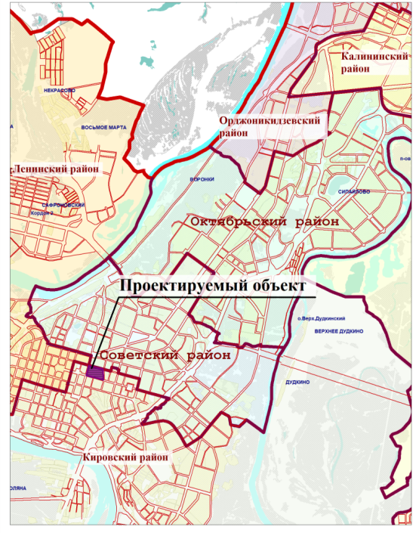
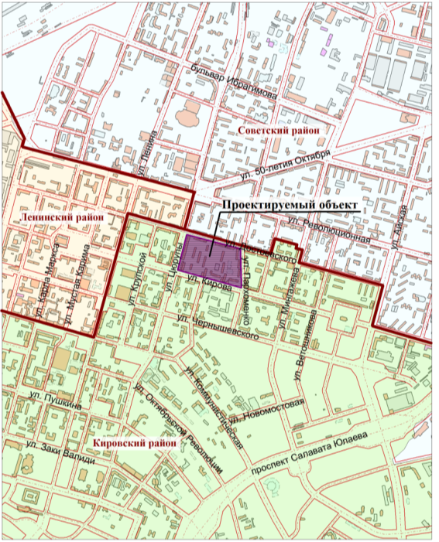
Схема расположения элемента планировочной структуры
3

Slide 4
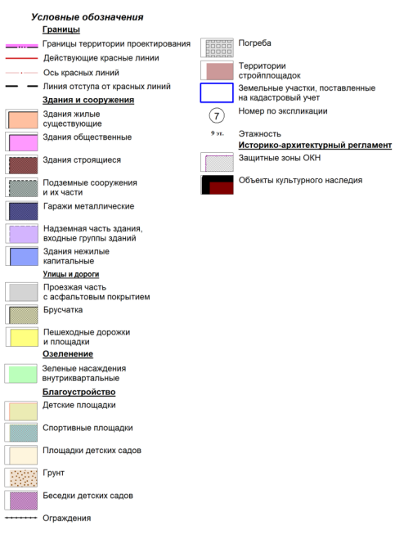
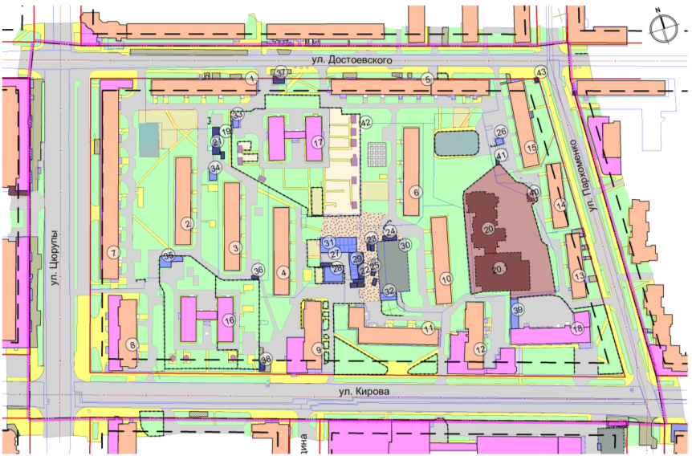
Схема современного использования. Схема границ территорий объектов культурного наследия.
4

Slide 5
Ведомость существующих зданий и сооружений (начало)
№, литер | Наименование | Эт. | Кол-во зданий, шт | Площадь застройки, м2 | Общая нормируемая площадь, м2 | Строительный объем, м3 | Население, чел | Примечание
1 | Жилой дом, ул. Достоевского, 102 | 5 | 1 | 1112,11 | 3800,4 | 16681,65 | 188 | 1969
2 | Жилой дом, ул. Достоевского, 102/1 | 5 | 1 | 931,65 | 3368,4 | 13974,75 | 157 | 1967
3 | Жилой дом, ул. Достоевского, 102/2 | 5 | 1 | 932,6 | 3346,6 | 13989,00 | 157 | 1967
4 | Жилой дом, ул. Достоевского, 102/3 | 5 | 1 | 922,58 | 3330,5 | 13838,7 | 163 | 1968
5 | Жилой дом, ул. Достоевского, 106 | 5 | 1 | 1646,9 | 5828,8 | 24167,1 | 253 | 1970
6 | Жилой дом, ул. Достоевского, 106/1 | 5 | 1 | 938,7 | 3382,2 | 14080,5 | 167 | 1967
7 | Жилой дом, ул. Цюрупы, 84 | 9 | 1 | 2624,66 | 13293,7 | 58007,34 | 524 | 1969
 | со встроенно-пристроенными помещениями | 1 |  |  | - | -
8 | Жилой дом, ул. Цюрупы, 82 | 9 | 1 | 1381,68 | 4168,8 | 23787,36 | 173 | 1970
 |  |  |  |  | - | -
 | со встроенно-пристроенными помещениями | 1
9 | Жилой дом, ул. Кирова, 39 | 9 | 2 | 1296,5 | 4260,9 | 23239,65 | 178 | 1973
 |  |  |  |  | 640 | 2680,44
 | со встроенно-пристроенными помещениями | 1
10 | Жилой дом , ул. Кирова, 43/1 | 5 | 1 | 936,02 | 3382,2 | 14040,3 | 150 | 1967
11 | Жилой дом, ул. Кирова, 41 | 5 | 1 | 1102,78 | 3467,7 | 16541,7 | 174 | 1977
12 | Жилой дом, ул. Кирова, 43 | 9 | 1 | 1703,1 | 2105,6 | 24487,59 | 95 | 1969
 | со встроенно-пристроенными помещениями | 1 |  |  | 700,00
13 | Жилой дом, ул. Пархоменко, 69 | 5 | 1 | 634,75 | 2614,5 | 9521,25 | 138 | 1969
14 | Жилой дом, ул. Пархоменко, 71 | 5 | 1 | 636,36 | 2580,8 | 9545,4 | 130 | 1969
15 | Жилой дом, ул. Пархоменко, 73 | 5 | 1 | 920,21 | 3382,2 | 13803,15 | 155 | 1969
16 | Детский сад , ул. Кирова, 37 | 2 | 1 | 1067,7 | 1494,78 | 6406,2 | - | -
17 | Детский сад, ул. Достоевского, 104 | 2 | 1 | 1069,1 | 748,37 | 9621,9 | - | -
18 | Административное здание, ул. Кирова, 45 | 4 | 1 | 1025,93 | 2872,6 | 12311,16 | - | -
19 | Голубятня | 1 | - | 6,66 | 5,99 | 13,32 | - | -
20 | Строящийся жилой дом со встроенно-пристроенными помещениями | 10 | 1 | 1128,4 | 7106,4 | 33850,0 | 237 | долгострой
20.1 | помещения для занятий спортом | 3 | 1 | 1340,8 | 4100,0 | 13410,0 |  | долгострой
21 | Гараж | 1 | 5 | 141,1 | 126,9 | 158,85 | - | в т.ч.гараж для инвалида
22 | Гараж | 1 | 4 | 182,04 | 163,8 | 546,12 | -
5

Slide 6
Ведомость существующих зданий и сооружений (окончание)
№, литер | Наименование | Эт. | Кол-во зданий, шт | Площадь застройки, м2 | Общая нормируемая площадь, м2 | Строительный объем, м3 | Население, чел | Примечание
23 | Гараж | 1 | 3 | 66,96 | 60,2 | 180,8 | - | в т.ч.гараж для инвалида
24 | Гараж | 1 |  | 50,43 | 45,4 | 151,29
25 | Гараж | 1 | 3 | 56,58 | 50,9 | 152,7
26 | ТП 736 | 1 |  | 32,67 | 29,4 | 98,01
27 | Гараж | 1 |  | 33,42 | 30,1 | 100,26
28 | Бойлерная | 1 |  | 192,08 | 172,8 | 576,24
29 | Гараж | 1 |  | 136,61 | 122,9 | 409,83
30 | Подземный гараж | 1 |  | 1059,48 | 1059,48 | 3178,5
31 | Гараж | 1 |  | 378,95 | 341,06 | 1136,85
32 | Гараж | 1 |  | 87,01 | 78,3 | 234,9
33 | Хоз.блок дет. сада | 1 |  | 47,92 | 47,92 | 143,76
34 | ТП 737 | 1 |  | 58,47 | 52,6 | 175,41
35 | Хоз.блок дет. сада | 1 |  | 137,75 | 123,9 | 413,25
36 | Гараж | 1 |  | 17,18 | 15,4 | 51,54
37 | Магазин | 1 |  | 59,31 | 53,4 | 177,93
38 | Магазин | 1 |  | 30,83 | 27,7 | 92,49
39 | Гараж | 1 |  | 153,01 | 137,7 | 459,03
40 | Сооружение | 1 |  | 40,07 | 36,06 | 108,2 |  | долгострой
41 | Гараж | 1 |  | 17,6 | 15,8 | 47,5
42 | Голубятня | 1 |  | 8,16 | 15,8 | 47,5
43 | Киоск | 1 |  | 12,54 | 10,03 | 30,09
5.1

Slide 7
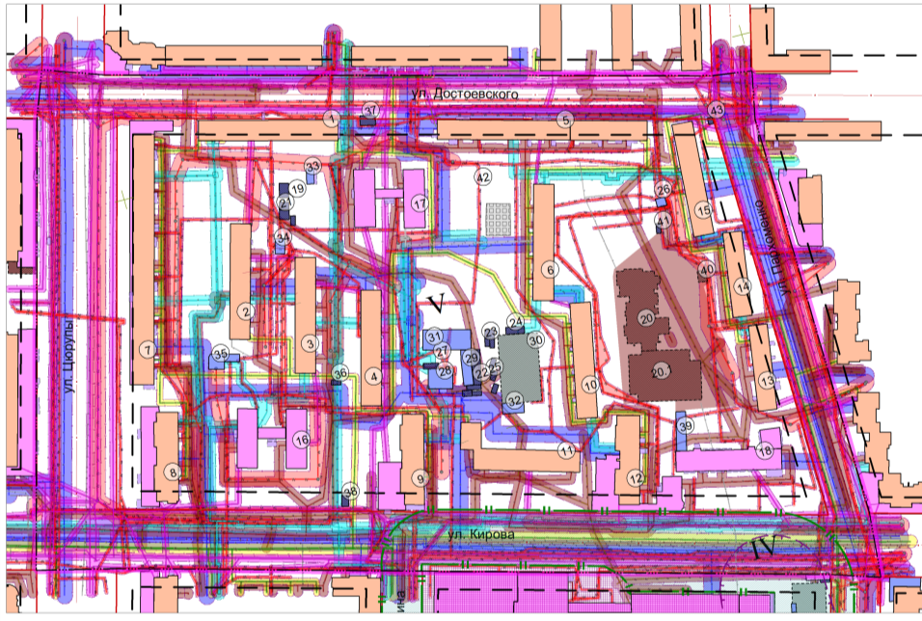
Схема границ зон с особыми условиями использования территории
ул. Худайберд
6

Slide 8
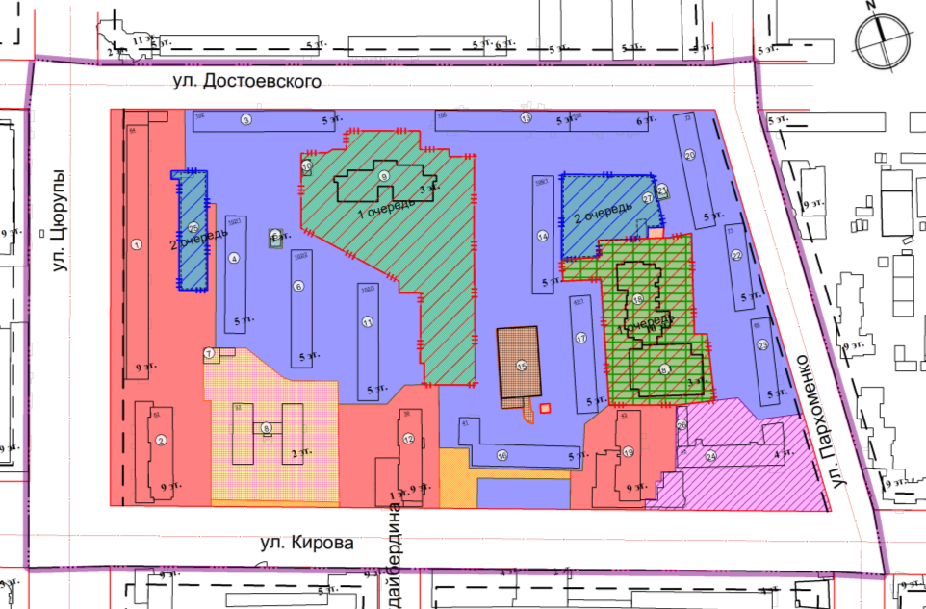
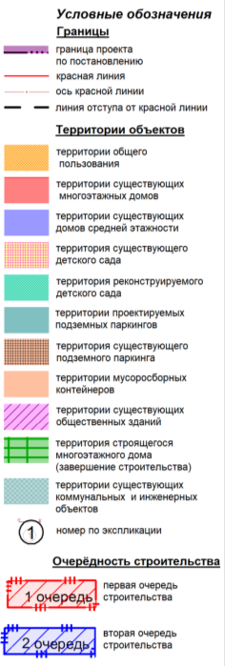
Схема границ зон планируемого размещения объектов капитального строительства
Ул. Худ
7

Slide 9
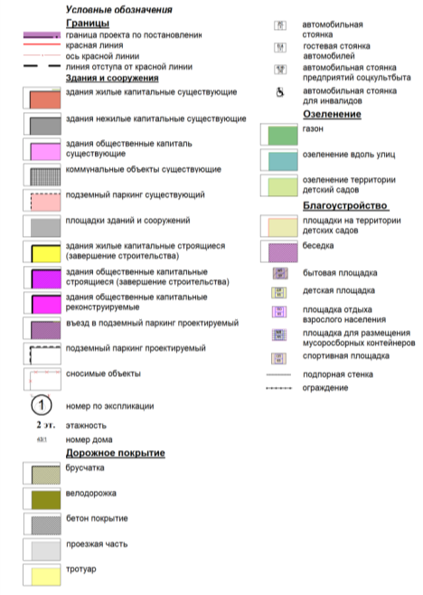
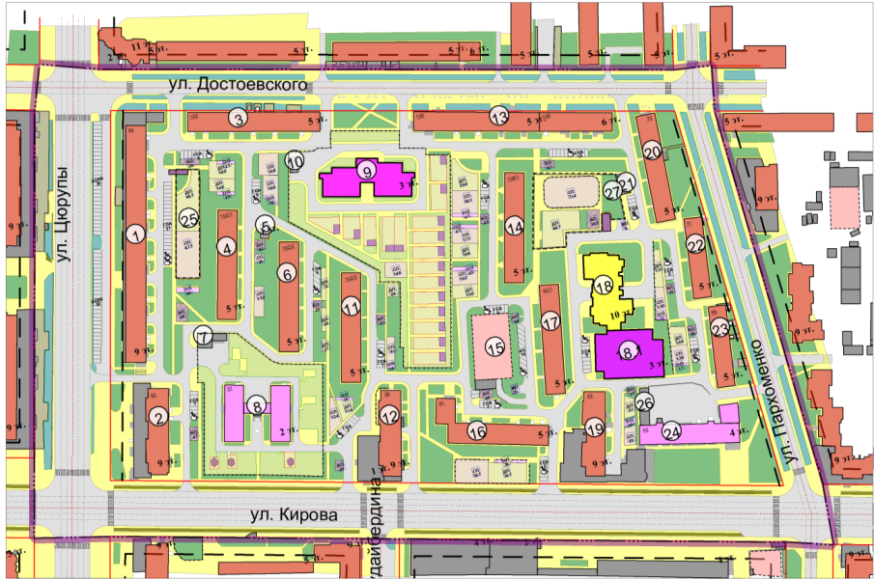
Схема планировочной организации территории
Ул. Худ
8

Slide 10
Ведомость зданий и сооружений по проекту планировки (начало)
№, литер | Наименование | Этажность | Кол-во зданий, шт. | Площадь застройки, м2 | Общая нормируемая площадь, м2 | Строительный объем, м3 | Население, чел | Год постройки | Примечание
1 | Жилой дом со встроенно-пристроенными помещениями, ул.Цюрупы, 84, в т.ч. | 9 | 1 | 2624,66 | 13293,7 | 58007,34 | 524 | 1969 | существующий
 | поликлиника | 1 |  |  | 1580,0
 | травмпункт |  |  |  | 500,0
 | аптека |  |  |  | 20,0
2 | Жилой дом со встроенно-пристроенными помещениями, ул.Цюрупы, 82, в т.ч. | 9 | 1 | 1381,68 | 4168,8 | 23787,36 | 173 | 1970 | существующий
 | магазин продовольственный | 1 |  |  | 400,0
 | туристическая компания | 1 |  |  | 30,0
 | Федеральное управление казначейства | 1 |  |  | 350,0
3 | Жилой дом со встроенными помещениями, ул.Достоевского 102, в т.ч. | 5 | 1 | 1112,11 | 3800,4 | 16681,65 | 188 | 1969 | существующий
 | туристическая компания |  |  |  | 40,0
 | центр детского развития |  |  |  | 40,0
 | офисные помещения |  |  |  | 40,0
 | стоматология |  |  |  | 40,0
4 | Жилой дом, ул.Достоевского,102/1 | 5 | 1 | 931,65 | 3368,4 | 13974,75 | 157 | 1967 | существующий
5 | Трансформаторный пункт 737 | 1 | 1 | 58,47 | 52,6 | 175,41 |  |  | существующий
6 | Жилой дом, ул.Достоевского,102/2 | 5 | 5 | 932,6 | 3346,6 | 13989,0 | 157 | 1967 | существующий
7 | Хоз.блок дет. сада |  |  | 137,75 | 123,9 | 413,25 |  |  | существующий
8 | Детский сад, ул. Кирова, 37 | 2 | 1 | 1067,7 | 1494,78 | 6406,2 |  |  | существующий
9 | Реконструируемое здание детского сада | 3 | 1 | 1155,46 | 2773,1 | 13865,52 |  |  | реконструируемый (первая очередь строительства)
10 | Хозяйственный блок | 1 | 1 | 47,92 | 47,92 | 143,76 |  |  | проектируемый (первая очередь строительства)
11 | Жилой дом, ул.Достоевского, 102/3 | 5 | 1 | 922,58 | 3330,5 | 13838,7 | 163 | 1968 | существующий
12 | Жилой дом со встроенно-пристроенными помещениями, ул.Кирова,39 | 9 | 1 | 1296,52 | 4260,9 | 23239,65 | 178 | 1973 | существующий
 | магазин продовольственный | 1 |  |  | 400,0
 | центр детского развития | 1 |  |  | 40,0
 | магазин непродовольственный | 1 |  |  | 150,0
 | салон красоты |  |  |  | 50,0
13 | Жилой дом, ул.Достоевского,106 со встроенными помещениями, в т.ч. | 5,6 | 2 | 1646,94 | 5828,8 | 24167,1 | 253 | 1970 | существующий
 | сервисный центр | 1 |  |  | 40,0
 | салон красоты (2) |  |  |  | 80,0
 | медцентр (2) |  |  |  | 80,0
 | наркологический диспансер |  |  |  | 500,0
 | общественная организация |  |  |  | 450,0
 | магазин непродовольственный (2) |  |  |  | 80,0
 | ателье |  |  |  | 40,0
 | юридическое агенство |  |  |  | 40,0
14 | Жилой дом, ул.Достоевского, 106/1 | 5 | 1 | 938,7 | 3382,2 | 14080,5 | 167 | 1967 | существующий
15 | Подземный гараж |  |  | 1059,48 | 1059,48 | 3178,5 |  |  | существующий
9

Slide 11
Ведомость зданий и сооружений по проекту планировки (окончание)
№, литер | Наименование | Этажность | Кол-во зданий, шт. | Площадь застройки, м2 | Общая нормируемая площадь, м2 | Строительный объем, м3 | Население, чел | Год постройки | Примечание
16 | Жилой дом, ул.Кирова, 41 | 5 | 1 | 1102,78 | 3467,7 | 16541,7 | 174 | 1977 | существующий
17 | Жилой дом со встроенными помещениями, ул.Кирова, 43/1 | 5 | 1 | 936,02 | 3382,2 | 14040,3 | 150 | 1967 | существующий
 | офисные помещения | 1 |  |  | 40,0
18 | Строящийся жилой дом литер 18 со встроенно-пристроенными помещениями | 10 | 1 | 1128,4 | 7106,4 | 33850,0 | 237 |  | строящийся, завершение строительства (первая очередь строительства)
18.1 | помещения для занятий спортом | 3 | 1 | 1340,8 | 4100,0 | 13410,0
19 | Жилой дом со встроенно-пристроенными помещениями, ул.Кирова, 43 | 9 | 1 | 1703,12 | 2105,6 | 24487,59 | 95 | 1969 | существующий
 | центр детского развития | 1 |  |  | 700,0
20 | Жилой дом со встроенными помещениями, ул.Пархоменко, 73 | 5 | 1 | 920,21 | 3382,2 | 13803,15 | 155 | 1969 | существующий
 | салон красоты (3) |  |  |  | 120,0
 | стоматология |  |  |  | 40,0
21 | Трансформаторный пункт | 1 | 1 | 32,67 | 29,4 | 98,01 |  |  | существующий
22 | Жилой дом со встроенными помещениями, ул. Пархоменко, 71 | 5 | 1 | 636,36 | 2580,8 | 9545,4 | 130 | 1969 | существующий
 | офисные помещения |  |  |  | 40,0
23 | Жилой дом со встроенными помещениями, ул. Пархоменко, 69 | 5 | 1 | 634,75 | 2614,5 | 9521,25 | 138 | 1969 | существующий
 | салон красоты (2) |  |  |  | 80,0
 | магазин непродовольственный (2) |  |  |  | 80,0
24 | Административное здание (Башинформсвязь), ул. Кирова, 45 | 4 | 1 | 1025,93 | 2872,6 | 12311,16 |  |  | существующий
25 | Проектируемый подземный паркинг 54м/места | 2 | 1 | 1090,8 | 981,7 | 4363,2 |  |  | проектируемый (вторая очередь строительства)
26 | Гараж | 1 | 1 | 153,0 | 140,0 | 612,0 |  |  | существующий
27 | Проектируемый подземный паркинг 120м/мест | 2 | 1 | 2350,0 | 2115,0 | 9400,0 |  |  | проектируемый (вторая очередь строительства)
Всего существующая застройка |  |  |  | 23724,9 | 85382,5 | 360160,0 | 3039,0
Всего реконструируемая застройка |  |  |  | 1155,46 | 2773,1 | 13865,52 | 0
Всего проектируемая застройка |  |  |  | 3488,7 | 3144,6 | 13907,0 | 0
ИТОГО |  |  |  | 28369,1 | 91300,2 | 387932,5 | 3039,0
9.1

Slide 12
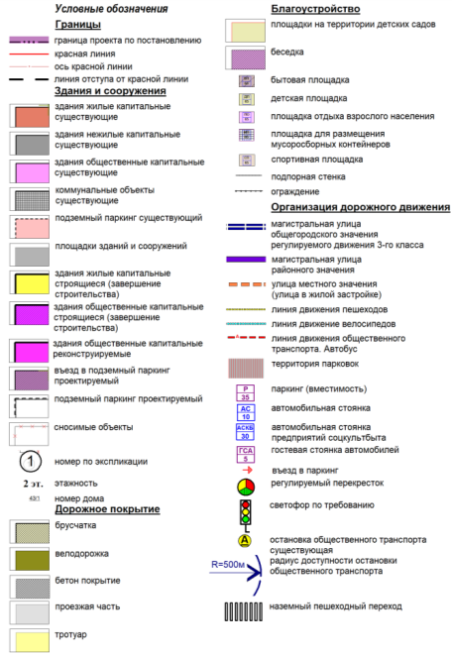
Схема организации улично-дорожной сети и схема движения транспорта и пешеходов
Ул. Х
10

Slide 13
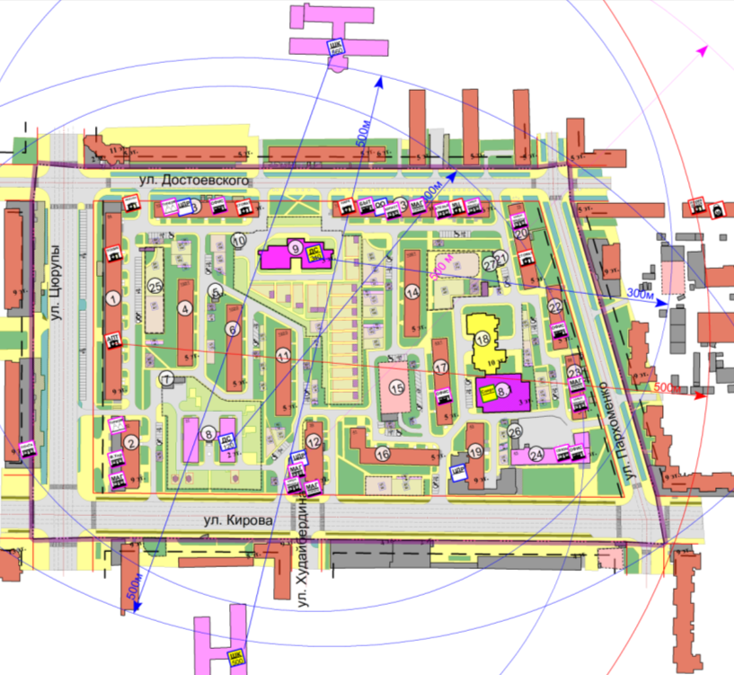
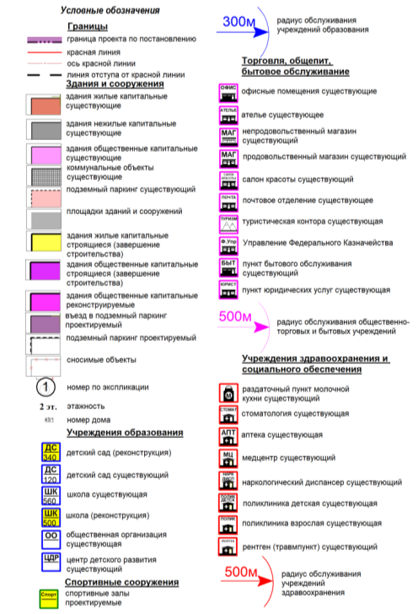
Схема обслуживания населения
11

Slide 14
Технико-экономические показатели
№ п/п | Наименование | Расчетный показатель
1.Территория
1.1 | Территория в границах проекта (по заданию) | 15,1 га
1.2 | Территория в красных линиях, из них в т.ч. | 10,07 га
 | - зелёные насаждения | 2,24 га
 | - проезды, тротуары | 3,95 га
 | - площадки | 1,05 га
 | - застройка | 2,83 га
1.3 | Площадь застройки | 2,83 га
1.4 | Коэффициент застройки | 0,2
1.5 | Коэффициент плотности застройки | 2,6
2.Население
2.1 | Численность населения, всего | 3039 чел.
 | в т.ч. в строящемся жилом доме | 237 чел.
2.2 | Плотность населения | 300 чел/га
3.Жилищное строительство
3.1 | Общая площадь квартир в жилых домах (всего) | 69419,7 кв.м
 | в т.ч. в существующих жилых домах | 62313,3 кв.м
 | в т.ч. в строящемся жилом доме | 7106,4 кв.м
3.2 | Площадь помещений объектов обслуживания | 13116,1 м2
 | в т.ч. отдельно стоящих | 2773,1 м2
3.3 | Средняя этажность застройки | 7 эт.
4. Социальная инфраструктура
4.1 | Детский сад (вместимость до/после реконструкции) | 270/340 мест
5.Транспортная инфраструктура
5.1 | Протяжённость улично-дорожной сети, из них | 1,83 км
 | - магистральная улица общегородского значения регулируемого движения | 0,38 км
 | - магистральные улицы районного значения | 0,38 км
 | - улицы местного значения | 1,07 км
5.2 | Гаражи, автомобильные автостоянки, в т.ч.: | 343 м/м
 | - подземные | 209 м/м
 | - наземные | 10м/м
 | - наземные гостевые | 124 м/м
12

Slide 15
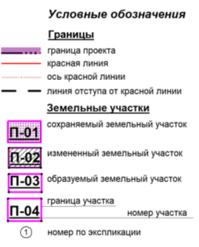
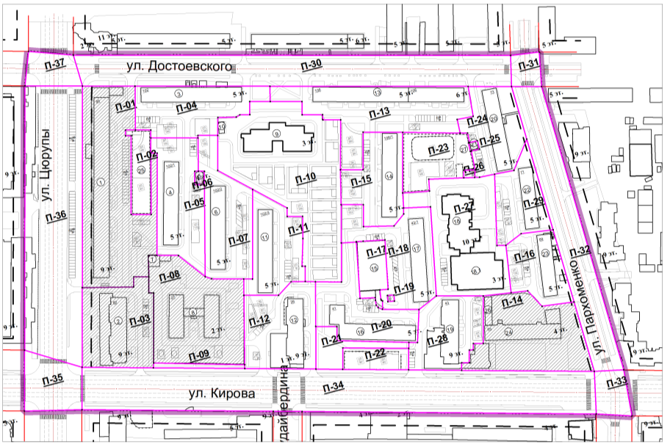
Разбивочный план межевания
Ул. Ху
13

Slide 16
Ведомость земельных участков
Номер на плане | Площадь, кв.м. | Назначение участка | Вид разрешенного использования ЗУ | Примечание
П-01 | 8927,48 | Для многоэтажного жилого дома со встроенно-пристроенными помещениями, ул.Цюрупы, 84 (литер 1) | Многоэтажная жилая застройка | измененный
П-02 | 1288,77 | Под подземный паркинг (литер 25) | Хранение автотранспорта | образуемый
П-03 | 4443,52 | Для многоэтажного жилого дома со встроенно-пристроенными помещениями, ул.Цюрупы, 82 (литер 2) | Многоэтажная жилая застройка | измененный
П-04 | 4071,55 | Для жилого дома средней этажности со встроенными помещениями, ул.Достоевского 102 (литер 3) | Среднеэтажная жилая застройка | образуемый
П-05 | 4262,95 | Для жилого дома средней этажности со встроенными помещениями, ул.Достоевского 102/1 (литер 4) | Среднеэтажная жилая застройка | образуемый
П-06 | 99 | Под ТП (литер 5) | Предоставление коммунальных услуг | сохраняемый 02:55:010103:12
П-07 | 4197,76 | Для жилого дома средней этажности со встроенными помещениями, ул.Достоевского 102/2 (литер 6) | Среднеэтажная жилая застройка | образуемый
П-08 | 6667,9 | Для размещения детского сада (литер 8) | Дошкольное, начальное и среднее общее образования | измененный
П-09 | 297,86 | Размещение элементов озеленения | Благоустройство территории | образуемый
П-10 | 10325,09 | Для размещения детского сада (литер 9) | Дошкольное, начальное и среднее общее образования | образуемый
П-11 | 3407,2 | Для жилого дома средней этажности, ул.Достоевского 102/3 (литер 11) | Среднеэтажная жилая застройка | образуемый
П-12 | 4290,94 | Для многоэтажного жилого дома со встроенно-пристроенными помещениями, ул.Кирова 39 (литер 12) | Многоэтажная жилая застройка | образуемый
П-13 | 6309,04 | Для жилого дома средней этажности со встроенными помещениями, ул.Достоевского 106 (литер 13) | Среднеэтажная жилая застройка | образуемый
П-14 | 5843,5 | Для размещения административного здания (литер 24) | Деловое управление | измененный
П-15 | 3376,36 | Для жилого дома средней этажности, ул.Достоевского 106/1 (литер 14) | Среднеэтажная жилая застройка | образуемый
П-16 | 2752,01 | Для жилого дома средней этажности со встроенными помещениями, ул.Пархоменко, 69 (литер 23) | Среднеэтажная жилая застройка | образуемый
П-17 | 1242,49 | Под подземный паркинг (литер 15) | Хранение автотранспорта | образуемый
П-18 | 4289,71 | Для жилого дома средней этажности, ул.Кирова,43/1 (литер 17) | Среднеэтажная жилая застройка | образуемый
П-19 | 30,85 | Для размещения мусоросборных контейнеров | Обслуживание жилой застройки | образуемый
П-20 | 3804,98 | Для жилого дома средней этажности, ул.Кирова, 41 (литер 16) | Среднеэтажная жилая застройка | образуемый
П-21 | 1138,32 | Размещение элементов озеленения | Благоустройство территории | образуемый
П-22 | 1071,43 | Размещение элементов благоустройства (детская площадка, спортивная площадка, площадка для отдыха) для литеров 2,16 | Обслуживание жилой застройки | образуемый
П-23 | 2595,71 | Под подземный паркинг (литер 27) | Хранение автотранспорта | образуемый
П-24 | 3282,43 | Для жилого дома средней этажности со встроенными помещениями, ул.Пархоменко, 73 (литер 20) | Среднеэтажная жилая застройка | образуемый
П-25 | 61,06 | Под ТП (литер 21) | Предоставление коммунальных услуг | измененный
П-26 | 63,55 | Для размещения мусоросборных контейнеров | Обслуживание жилой застройки | образуемый
П-27 | 6450,87 | Для многоэтажного жилого дома (литер 18,18.1) | Многоэтажная жилая застройка | образуемый
П-28 | 3450,35 | Для многоэтажного жилого дома со встроенно-пристроенными помещениями, ул.Кирова 43 (литер 19) | Многоэтажная жилая застройка | образуемый
П-29 | 2701,44 | Для жилого дома средней этажности со встроенными помещениями, ул.Пархоменко, 71 (литер 22) | Среднеэтажная жилая застройка | образуемый
П-30 | 10161,82 | Участок для размещения линейных объектов инженерно-транспортной инфраструктуры | Улично-дорожная сеть | образуемый
П-31 | 729,17 | Участок для размещения линейных объектов инженерно-транспортной инфраструктуры | Улично-дорожная сеть | образуемый
П-32 | 6440,83 | Участок для размещения линейных объектов инженерно-транспортной инфраструктуры | Улично-дорожная сеть | образуемый
П-33 | 1092,79 | Участок для размещения линейных объектов инженерно-транспортной инфраструктуры | Улично-дорожная сеть | образуемый
П-34 | 16510,04 | Участок для размещения линейных объектов инженерно-транспортной инфраструктуры | Улично-дорожная сеть | образуемый
П-35 | 2250,58 | Участок для размещения линейных объектов инженерно-транспортной инфраструктуры | Улично-дорожная сеть | образуемый
П-36 | 11879,68 | Участок для размещения линейных объектов инженерно-транспортной инфраструктуры | Улично-дорожная сеть | образуемый
П-37 | 1261,12 | Участок для размещения линейных объектов инженерно-транспортной инфраструктуры | Улично-дорожная сеть | образуемый
14

Slide 17
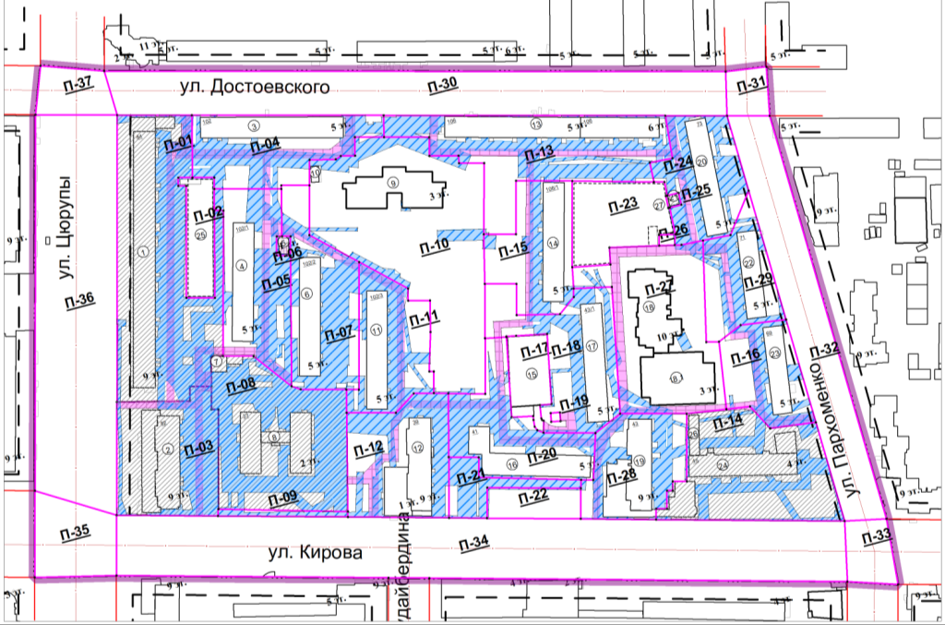
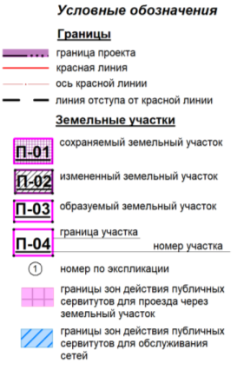
План границ публичных сервитутов
Ул. Ху
15

Slide 18
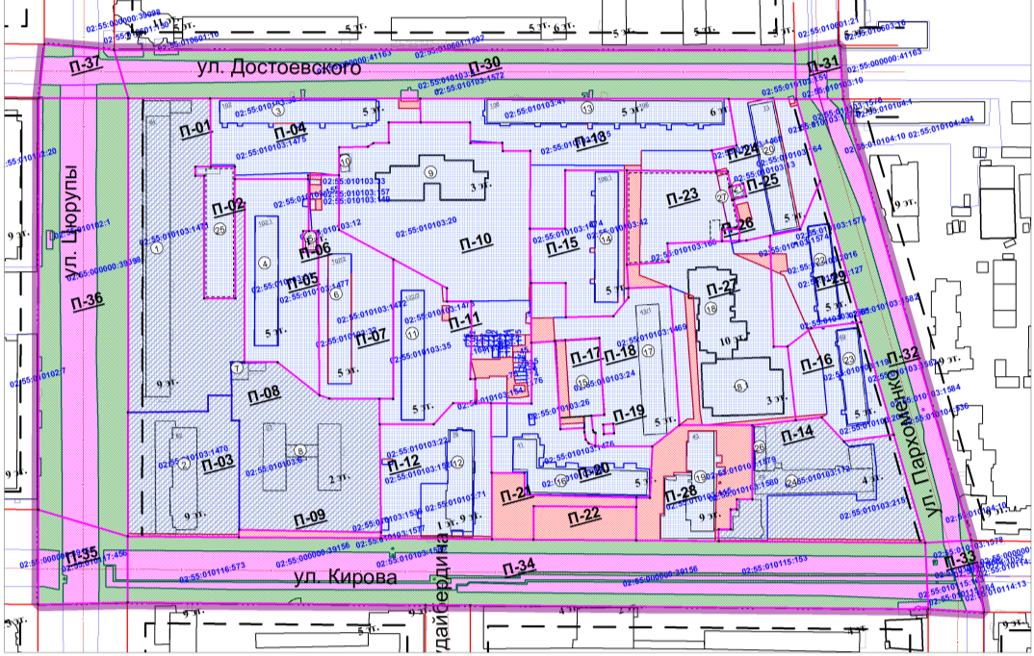
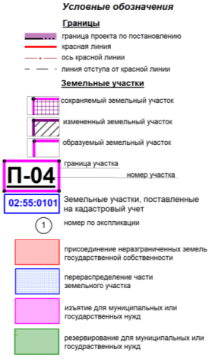
План границ земельных участков с оценкой изъятия земель
Ул. Худ
16

Slide 19
Технико-экономические показатели
Номер | Наименование | Количество
1 | Территория в границах проекта межевания (по постановлению), всего, в т.ч. | 15,1 га
 | Территория в границах красных линий (территория квартала), из них: | 10,07 га
 | - территория жилой застройки | 7,11 га
 | - территория детских садов | 1,7 га
 | - территория подземных автостоянок | 0,51 га
 | - территория общего пользования для размещения благоустройства | 0,14 га
 | - территория общественного здания | 0,58 га
 | - территории коммунальных объектов | 0,03 га
2 | Количество земельных участков, всего, из них | 37 шт
 | - земельные участки под жилищное строительство | 16 шт
 | - земельные участки объектов транспорта | 3 шт
 | - земельные участки общего пользования для благоустройства территории | 2 шт
 | - земельные участки для размещения общественной застройки | 1 шт
 | - участки для предоставления коммунальных услуг | 2 шт
 | - участки для обслуживания жилой застройки | 3 шт
 | - участки улично-дорожной сети | 8 шт
 | - участки объектов образования | 2 шт
3 | Площадь территории улично-дорожной сети | 5,03 га
4 | Площадь участков изъятия для муниципальных или государственных нужд | 2,37 га
5 | Площадь участков резервирования для муниципальных или государственных нужд | 2,65 га
6 | Площадь участков перераспределения по кварталу | 9,34 га
7 | Площадь участков присоединения неразграниченных земель государственной собственности | 0,71 га
8 | Площадь зоны действия предполагаемого к установлению публичного сервитута | 4,02 га
17

Slide 20
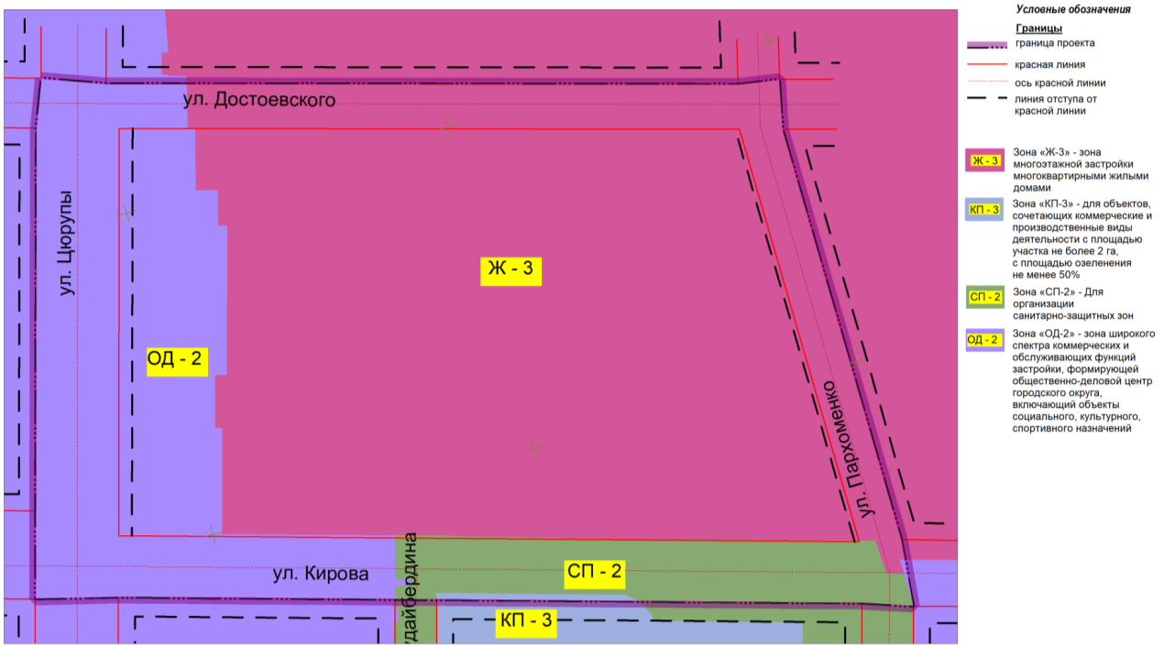
Территориальные зоны (существующие)
18

Slide 21
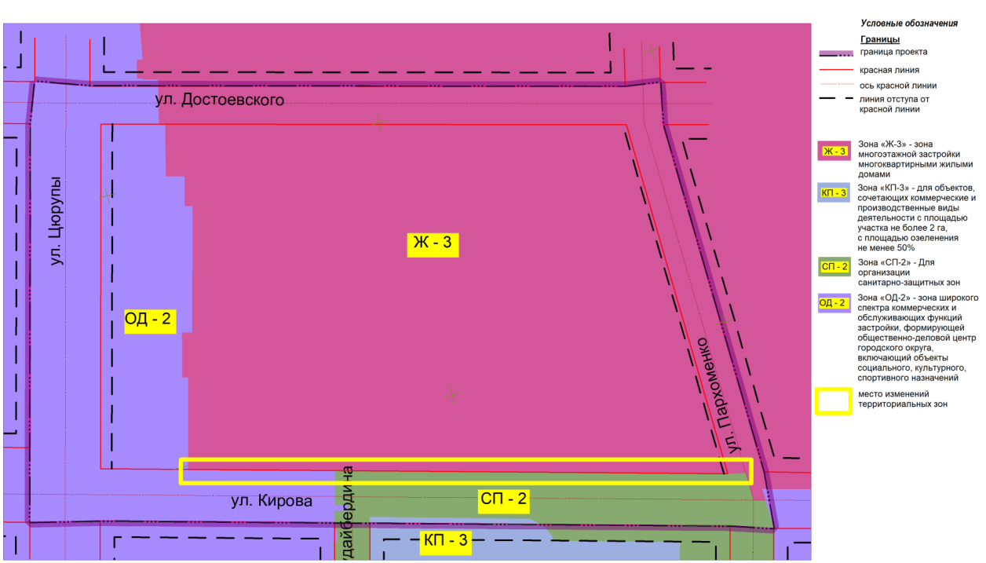
Территориальные зоны (предложение по изменению)
19

